Slide 1

O DESAFIO DE SER E FAZER DISCÍPULOS
Eleilton William de Souza Freitas

Slide 2

INTRODUÇÃO
Não existe cultura de discipulado, ou igreja discipuladora, sem cristãos comprometidos com o discipulado.

Slide 3

O QUE NÃO É DISCIPULADO
Classe de estudos para novos convertidos;
Curso bíblico sobre as nossas principais doutrinas;
Aconselhamento para pessoas vivenciando crises;
Terapia em grupo por troca de experiências.

Slide 4
O QUE É DISCIPULADO?
A palavra “discipulado” não aparece no NT
A palavra “discípulos” (μαθητής) 261vezes no NT
A palavra “cristãos” (Χριστιανός) 3 vezes

Slide 5
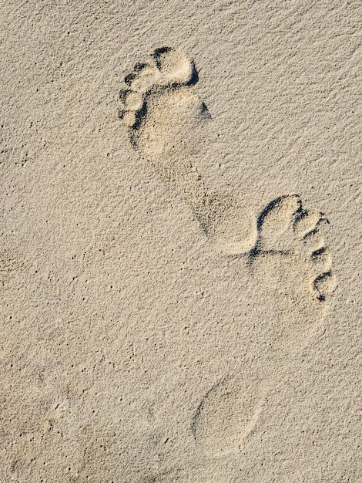
O QUE É DISCIPULADO?
Se discípulo é a palavra mais utilizada para se referir aos cristãos, o que ela significa?
De modo simples, o discípulo é um seguidor. Jesus convidou: “Vinde após mim...”(Mc 1:17).

Slide 6


O QUE É DISCIPULADO?
Discipulado refere-se ao ato de seguir Jesus (imitar a Cristo) e, também, ao ato de ajudar alguém a seguir a Jesus (ajudar outros na imitação de Cristo). Noutras palavras, discipulado pode ser definido no ato de ser e fazer discípulos de Cristo.
Foco em Ser
Foco em Fazer

Slide 7
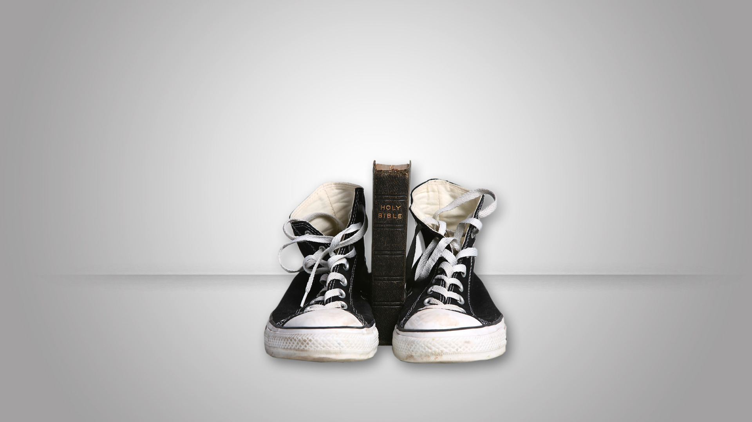

SER E FAZER DISCÍPULOS
HÁ RELAÇÃO?

Slide 8
O DESAFIO DE SER DISCÍPULO
Grandes multidões o acompanhavam... (Lc 14.25)
Todos haviam entendido o desafio do que realmente significa ser discípulo ou seguidor de Jesus?
3 vezes no trecho temos a expressão: não pode ser meu discípulo. O que ela ensina?

Slide 9
O DESAFIO DE SER DISCÍPULO
O verdadeiro discipulado envolve amor
Se alguém vem a mim e ama o pai, a mãe, a mulher, os filhos, os irmãos, as irmãs e até a própria vida mais do que a mim, não pode ser meu discípulo (Lc 14:26).

Slide 10

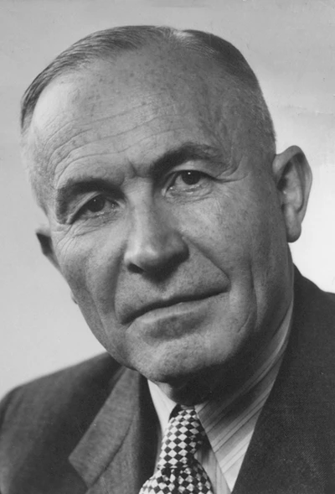
“O amor ao Senhor exige que se odeie tudo o mais no mundo no sentido de que é preciso acabar de vez com a busca unilateral e exclusiva por outro objetivo de vida”.
Fritz Rienecker

Slide 11
O DESAFIO DE SER DISCÍPULO
O verdadeiro discipulado envolve sofrimento
Aquele que não carrega a sua cruz e não me segue não pode ser meu discípulo (Lc 14:27).

Slide 12
“O discipulado de Jesus demanda a prontidão para sofrer até mesmo a morte mais cruel e infame por amor (…)
Jesus, portanto, demanda dos discípulos que levem a cruz ao local da execução junto com ele, que andem com ele rumo à morte”.
Fritz Rienecker

Slide 13
O DESAFIO DE SER DISCÍPULO
O verdadeiro discipulado envolve renúncia
Da mesma forma, qualquer de vocês que não renunciar a tudo o que possui não pode ser meu discípulo (Lc 14:33).

Slide 14
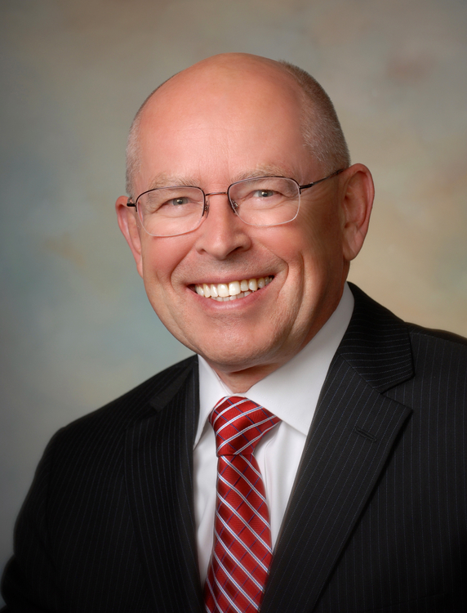
“O que Jesus pede é uma devoção de todo o coração, uma lealdade a toda prova, uma negação completa de si mesmo, de seu tempo, de seu dinheiro, de suas possessões terrenas, de seus talentos etc., à disposição de Cristo”.
Hendriksen, 2014, p. 260.

Slide 15

A ilustração da torre (vs. 28-30)
A ilustração do rei (vs. 31-32)
As duas ilustrações

Slide 16
O DESAFIO DE SER DISCÍPULO
O que as duas ilustrações ensinam?
Precisamos decidir pagar o preço de imitar Jesus em nossa caminhada, de forma consciente.
Jesus não se impressiona com “grandes multidões”.

Slide 17
O DESAFIO DE SER DISCÍPULO
Que compromissos assumiremos?
Nos esforçaremos, dia a dia, para imitarmos Jesus;
Assumiremos a nossa cruz, dia a dia;
Amaremos Jesus sobre todas as coisas;
Renunciaremos a tudo para fazer a vontade de Jesus.

Slide 18
O DESAFIO DE FAZER DISCÍPULOS
Qual deve ser a grande preocupação de um discípulo?
O sal é bom, mas, se perder o sabor, como restaurá‑lo? Não serve nem para o solo nem para adubo; é jogado fora. ― Aquele que tem ouvidos para ouvir ouça (Lc 14:34-35).

Slide 19
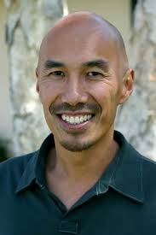
O DESAFIO DE FAZER DISCÍPULOS
Ser um discípulo, um seguidor de Jesus, é ser um influenciador. É fazer diferença na família, na escola, no trabalho, na sociedade, no mundo.
Francis Chan escreveu que fazer discípulos deve ser a “missão da nossa vida. É o que nos define. Um discípulo é um discipulador”.

Slide 20
O DESAFIO DE FAZER DISCÍPULOS
Como Jesus fazia discípulos? Lucas 15:1-3
Era um discipulado acessível: “recebe pecadores”
Era um discipulado relacional: “come com eles”
Era um discipulado bíblico: “para ouvi-lo”

Slide 21
O DESAFIO DE FAZER DISCÍPULOS
O discipulado dos religiosos
Evita “estar” com os pecadores
Não transforma interiormente
Não é centrado no evangelho

Slide 22
O DESAFIO DE FAZER DISCÍPULOS
As razões para o discipulado
Jesus contou três parábolas sobre o extraordinário e incompreendido amor de Deus pelos perdidos (Lc 15:4:32)
Servimos um Deus que decidiu movimentar-se em direção aos perdidos.

Slide 23
O DESAFIO DE FAZER DISCÍPULOS
O que o evangelho faz conosco?
Os estágios da vida do filho perdido (mais novo) é o ciclo da vida que acontece com todos os que se tornam discípulos.
Pecado (v. 11–13); castigo (v. 14–16); arrependimento (v. 17–19); conversão (v. 20-21); nova vida (v. 22–24).

Slide 24
O DESAFIO DE FAZER DISCÍPULOS
Que compromissos assumiremos?
Caminhemos em direção as pessoas;
Conversemos com as pessoas sobre o evangelho;
Desafiemos pessoas a seguirem a Cristo;
Façamos refeições, passeios, compras etc. intencionais!
Gastemos tempo ensinando o que Jesus ensinou.

Slide 25
SER E FAZER DISCÍPULOS
Aceita o desafio?

Slide 26

Eleilton Freitas
Instagram: @eleilton.freitas

